Slide 1
北京市丰台区成人职业技能培训学校
中级经济师
经济基础知识
求实创新 自强不息

Slide 2
北京市丰台区成人职业技能培训学校
四. 总供给和总需求
【考点一】总需求
1.总需求：在其他条件不变的情况下，在某一给定价格水平下，一个国家或地区各种经济主体愿意购买的产品总量。
2.总需求的影响因素：
利率（反向）、货币供给量（同向）、政府购买（同向）、税收（反向）、预期、价格总水平（反向）。

Slide 3
北京市丰台区成人职业技能培训学校

Slide 4
北京市丰台区成人职业技能培训学校
3.总供给：在其他条件不变的情况下，一定时期内在一定价格水平上，一个国家或地区的生产者愿意向市场提供的产品总量。
4.总供给影响因素
基本因素：价格、成本；
重要因素：企业预期。预期利润下降，供给减少，反之亦然。

Slide 5
北京市丰台区成人职业技能培训学校

Slide 6
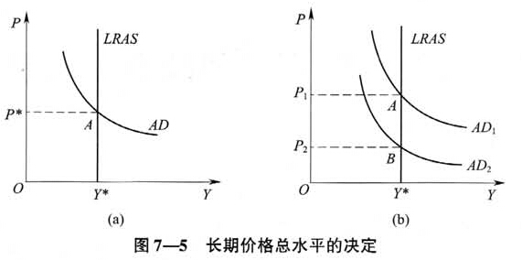
北京市丰台区成人职业技能培训学校
总供求模型:
（1）长期价格总水平的决定
这说明，从长期来看，影响价格总水平的是总需求。

Slide 7
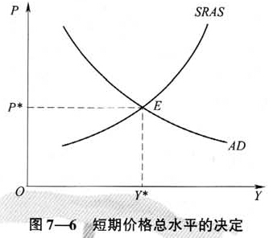
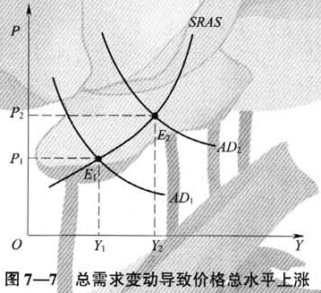
北京市丰台区成人职业技能培训学校
（2）短期价格总水平的决定
从短期来看，总需求和总供给共同影响价格总水平。

Slide 8
北京市丰台区成人职业技能培训学校
【单选题】关于总供给和总供给曲线，下列说法错误的是( )。
A 决定总供给的基本因素是价格和成本
B 长期总供给曲线是一条与横轴相交的垂直线
C 短期总供给与价格总水平无关
D 从长期看，总供给变动与价格总水平无关

Slide 9
北京市丰台区成人职业技能培训学校
【真题：多选题】下列经济因素中，对长期总供给有决定性影响的有( ) 。
A.政府购买
B.价格总水平
C.劳动
D.资本
E.技术

Slide 10
北京市丰台区成人职业技能培训学校
第八章 经济增长和经济发展理论
经 经济增长
济
增理
长论 经济周期和经济波动
和
经
济 经济发展
发
展

Slide 11
北京市丰台区成人职业技能培训学校
一.经济增长(共2个考点)
【考点一】经济增长的含义及其与经济发展的区别
1.经济增长：一个国家或地区在一定时期内的总产出与前期相比所实现的增长。通常用国内生产总值（GDP）或人均国内生产总值来衡量 。
经济增长速度：经济增长率（G）＝△Yt/Yt-1
2.经济增长与经济发展的区别
经济增长是小概念，经济发展是大概念
经济增长是经济发展的基础。
通常情况下，计算经济增长速度时应采用不变价格计算的 GDP。

Slide 12
北京市丰台区成人职业技能培训学校
【考点二】决定经济增长的基本因素及因素分解
 | 公式 | 观点
两因素分解法 | G_{Q}=G_{H}+G_{P} | 分为：劳动时间的增加率和劳动生产率的增长率。
三因素分解法（多选、单选） | G_{Y}=G_{A}+αG_{L}+βG_{K} （α为劳动产出弹性、β为资本产出弹性） | 分为：技术进步、劳动投入和资本投入增长。

Slide 13
北京市丰台区成人职业技能培训学校
二.经济周期和经济波动(共4个考点)
【考点一】经济周期的概念及类型
经济周期是指总体经济活动沿着经济增长的总体趋势而出现的有规律的扩张和收缩。
【提示】经济周期指的是总体经济活动，而不是个别部门，个别经济总量指标，比如 GDP 的单独波动也不能反映经济周期。一般认为经济周期需要通过一组经济总量指标，包括 GDP、就业和金融市场指标等才能说明经济周期。

Slide 14
北京市丰台区成人职业技能培训学校
（1）按照周期波动的时间长短，经济周期主要有三种类型，即长周期、中周期和短周期。
长周期又称长波循环或康德拉耶夫周期，每个周期的长度平均为50-60年。中周期又称大循环或朱格拉周期，每个周期的平均长度约为8年。短周期又称小循环或基钦周期，它的平均长度为3～5年。
（2）按经济总量绝对下降或相对下降的不同情况分为：
古典型周期：低谷时经济增长为负增长，GDP绝对减少；
增长型周期：低谷时经济增长为正增长，GDP相对减少。

Slide 15
北京市丰台区成人职业技能培训学校
二.经济周期和经济波动(共4个考点)
【考点二】经济周期的阶段划分和阶段特征
经济周期划分为两个阶段,即扩张阶段(分为复苏阶段和繁荣阶段)和收缩或衰退阶段(如果衰退特别严重，则可称为萧条)。
在经济周期中的复苏和繁荣阶段,可能出现的一般特征是,伴随着经济增长速度的持续提高,投资持续增长,产量不断扩大,市场需求旺盛,就业机会增多,企业利润、居民收入和消费水平都有不同程度的提高，但也常常伴随着通货膨胀。
在经济的衰退或萧条时期，伴随着经济增长速度的持续下滑，投资活动萎缩，生产发展缓慢，甚至出现停滞或下降，产品滞销，就业机会减少，失业率提高，企业利润水平下降，亏损、破产企业的数量增多，居民收入和消费水平呈不同程度的下降趋势。

Slide 16
北京市丰台区成人职业技能培训学校
【考点三】经济波动的一般原因
(1)投资率的变动：一般而言，投资与经济增长具有正相关关系。
(2)消费需求的波动：消费需求不足，会导致总需求小于总供给，进而导致产出下降，失业增加，从而使经济增长率下降。
(3)技术进步的状况：当技术进步较快时，经济增长速度较快；当技术进步缓慢时，经济增长就比较缓慢。
(4)预期的变化：人们对经济前景的预测和判断往往会影响经济主体的决策行为。当人们对今后经济增长的预期比较乐观时，就愿意增加消费和投资，从而推动经济增长。

Slide 17
北京市丰台区成人职业技能培训学校
(5)经济体制的变动：在过去的计划经济体制下，由于我国地方政府或国有企业的“预算软约束”，使投资需求增长过快，导致经济存在过热状态。当政府对此进行调整时。又会导致经济增速下降。
(6)国际经济因素的冲击：由于经济全球化的影响，各个国家或地区的经济活动是紧密联系的，一个或少数几个国家经济出现衰退，很可能波及相关国家，从而导致这些国家的经济波动。如2008年以来我国经济波动的主要原因就是受到了国际金融危机的严重冲击。

Slide 18
北京市丰台区成人职业技能培训学校
【考点四】分析和预测经济波动的指标体系
一致指标 | 先行指标 | 滞后指标
工业总产值 固定资产投资额 社会消费品零售总额 | 制造业订货单 股票价格指数 广义货币M2 | 库存 居民消费价额指数

Slide 19
北京市丰台区成人职业技能培训学校
三、经济发展(共4个考点)
【考点一】经济发展的基本理论
经济发展主要是指发展中国家或地区人民生活水平的持续提高，并伴随着物质资本和人力资本的增加以及技术的进步。
经济发展不仅包括经济增长，而且还包括经济结构和社会结构的变化。变化包括：
①产业结构的不断优化; ②城市化进程的逐步推进;
③广大居民生活水平的持续提高; ④国民收入分配状况的逐步改善。
经济发展的核心是人民生活水平的持续提高，以人为本是经济发展的基本内核。

Slide 20
北京市丰台区成人职业技能培训学校
可持续发展是指“既满足当代人的需要，又不对后代人满足其需要的能力构成危害的发展”。其核心思想是：既要使当代人的各种需要得到充分满足，个人得到充分发展，又要保护资源和生态环境，不对后代人的生存和发展构成威胁。
可持续发展的思想就是要正确处理经济增长和资源、环境、生态保护之间的关系，使它们之间保持协调和谐关系。

Slide 21
北京市丰台区成人职业技能培训学校
【考点二】新的经济发展理念
在党的十八届五中全会上提出了以“创新、协调、绿色、开放、共享”为内容的新的经济发展理念。
创新是引领发展的第一动力。
协调是持续健康发展的内在要求。
绿色是永续发展的必要条件和人民对美好生活追求的重要体现。
开放是国家繁荣发展的必由之路。
共享是中国特色社会主义的本质要求。

Slide 22
北京市丰台区成人职业技能培训学校
【考点三】十四五规划纲要的主要目标、任务和战略措施
新阶段：全面建设社会主义现代化国家新征程。
新理念：以“创新、协调、绿色、开放、共享”为内容的新的经济发展理念
新格局：以国内大循环为主体、国内国际双循环相互促进的新发展格局
1、主要目标、任务
基本实现社会主义现代化
2、战略措施
以国内大循环为主体、国内国际双循环相互促进的新发展格局

Slide 23
北京市丰台区成人职业技能培训学校
新发展格局的核心内容：
坚持扩大内需这个战略基点，加快培育完整内需体系，把实施扩大内需战略同深化供给侧结构性改革有机结合起来，以创新驱动、高质量供给引领和创造新需求，加快构建以国内大循环为主体，国内国际双循环相互促进的新发展格局。

